Slide 1
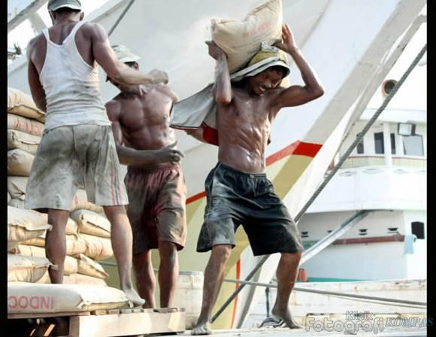
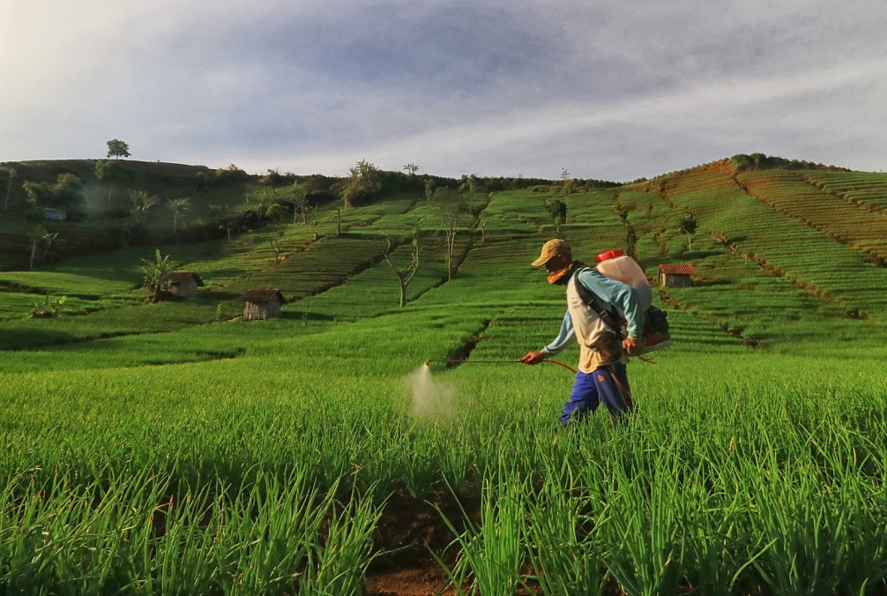

Slide 2
ETOS KERJA
Pengertian etos kerja
Etos berasal dari bahasa Yunani (etos) yang memberikan arti sikap, kepribadian, watak, karakter, serta keyakinan atas sesuatu. Sikap ini tidak saja dimiliki oleh individu, tetapi juga oleh kelompok bahkan masyarakat .
Dalam kamus besar bahasa Indonesia etos kerja adalah semangat kerja yang menjadi ciri khas dan keyakinan seseorang atau suatukelompok
Kerja dalam arti pengertian luas adalah semua bentuk usaha yang dilakukan manusia, baik dalam hal materi, intelektual dan fisik, maupun hal-hal yang berkaitan dengan keduniaan maupun keakhiratan.

Slide 3
Dalam Al-Qur’an maupun Hadits, ditemukan banyak literatur yang memerintahkan seorang muslim untuk bekerja dalam rangka memenuhi dan melengkapi kebutuhan duniawinya. Salah satu perintah Allah Swt, kepada umatnya untuk bekerja termaktub dalam Q.S At-Taubah Ayat :105
وَقُلِ اعْمَلُوا فَسَيَرَى اللَّهُ عَمَلَكُمْ وَرَسُولُهُ وَالْمُؤْمِنُونَ ۖ وَسَتُرَدُّونَ إِلَىٰ عَالِمِ الْغَيْبِ وَالشَّهَادَةِ فَيُنَبِّئُكُمْ بِمَا كُنْتُمْ تَعْمَلُونَ
Dan Katakanlah: “Bekerjalah kamu, maka Allah dan Rasul-Nya serta orang-orang mukmin akan melihat pekerjaanmu itu, dan kamu akan dikembalikan kepada (Allah) Yang Mengetahui akan yang ghaib dan yang nyata, lalu diberitakan-Nya kepada kamu apa yang telah kamu kerjakan. (QS. At Taubah: 105)

Slide 4
Menelaah Tafsir Q.S. at-Taubah/9: 105
Allah Swt. memerintahkan untuk beramal saleh hingga manfaatnya bisa dirasakan oleh diri sendiri maupun masyarakat luas
Setiap amal akan dilihat oleh Allah Swt., Rasulullah Saw. dan mukminin di akhirat kelak.
Janganlah merasa amalnya sudah cukup banyak untuk bekal hidup di akhirat
Setiap manusia akan kembali ke kampung akhirat, dan menerima balasan amal perbuatannya.
فَاِذَا قُضِيَتِ الصَّلٰوةُ فَانْتَشِرُوْا فِى الْاَرْضِ وَابْتَغُوْا مِنْ فَضْلِ اللّٰهِ وَاذْكُرُوا اللّٰهَ كَثِيْرًا لَّعَلَّكُمْ تُفْلِحُوْنَ
Apabila salat telah dilaksanakan, maka bertebaranlah kamu di bumi; carilah karunia Allah dan ingatlah Allah banyak-banyak agar kamu beruntung. (Al-Jumu’ah: 10)

Slide 5
Tujuan bekerja dalam islam adalah sebagai berikut:
Meraih rida Allah Swt
Menolak kemunkaran
Kepentingan amal sosial
Memberi nafkah keluarga
"Bagi seorang muslim, etos kerja bukan hanya bertujuan memenuhi kebutuhan hidup duniawi, tetapi tujuan mulia yakin beribadah kepada Allah Swt."

Slide 6
Dalam bekerja, setiap pekerja muslim (muslimah), hendaknya sesuai dengan etika Islam, yaitu :
Melandasi setiap kegiatan kerja semata-mata ikhlas karena Allah serta untuk memperoleh rida-Nya. Pekerjaan yang halal bila dilandasi dengan niat ikhlas karena Allah tentu akan mendapatkan pahala ibadah.
Mencintai pekerjaannya. Karena pekerja yang mencintai pekerjaanya, biasanya dalam bekerja akan tenang, senang, bijaksana, dan akan meraih hasil kerja yang optimal.
Mengawali setiap kegiatan kerjanya dengan ucapan basmalah.
Melaksanakan setiap kegiatan kerjanya dengan cara yang halal.
Memiliki sifat-sifat terpuji seperti jujur, dapat dipercaya, suka tolong menolong dalam kebaikan, dan professional dalam kerjanya.
Bersabar apabila menghadapi hambatan-hambatan dalam kerjanya. Sebaliknya, bersyukur apabila memperoleh keberhasilan.

Slide 7
HADITS ETOS KERJA
مَا اَكَلَ اَحَدٌ طَعَامَا قَطٌ خَيْرًا مِنْ اَنْ يَأْكُلَ مِنْ عَمَلٍ بِيَدِهِ, وَاَنَّ النَّبِى الله دَاوُدَ عَلَيْهِ السَّلاَم كَانَ يَأْكَلُ مِنْ عَمَلِ يَدِهِ
“Tidaklah seseorang makan sesuap makanan lebih baik daripada ia makan dari hasil kerja tangannya sendiri, dan sesungguhnya Nabi Daud a.s adalah makan dari hasil kerja tangannya sendiri.” (H.R.Bukhari)
عَنْ رِفَعَةٍ بْن رَافِعٍ اَنَّ النَّبِىَ صَلَّى اللهُ عَلَيْهِ وَسَلَّمَ سُئِلَ اَىُّ اْلكَسَبِ اَطْيَبُ ؟ قَالَ : عَمَلُ الرَّجُلِ بِيَدِهِ وَكُلُّ بَيِّعٍ مَبْرُوْرٌ ( رَوَاهُ اْلبَزَار وَصَحَحَهُ الحَكِيْم )
“Dari Rifa’ah bin Rafi’ berkata bahwa Nabi Muhammad SAW ditanya tentang usaha yang bagaimana dipandang baik?. Nabi menjawab: Pekerjaan seseorang dengan tangannya dan setiap perdagangan yang bersih dari penipuan dan hal-hal yang diharamkan.” (HR. Al-Bazzar dan ditashihkan Hakim).

